Slide 1
第５回 EMC設計対策コンテスト概要説明
2024年 7月 1日
環境電磁工学研究会(EMCJ) ２種研
幹事 末永 寛 , パナソニックインダストリー（株）
幹事補佐 吉本 修 , ローデ･シュワルツ･ジャパン（株）
幹事補佐 西本 太樹, パナソニックインダストリー（株）

Slide 2
更新履歴
2024年 7月1日 初版

Slide 3
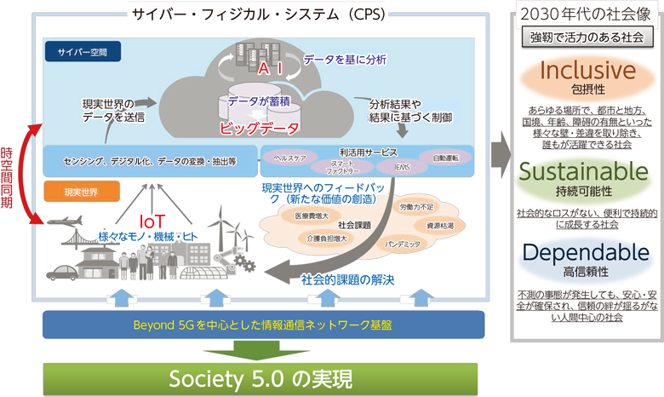
はじめに： EMC設計対策技術者を取り巻く環境
出典：総務省「Beyond 5G推進戦略」（2020）

Slide 4
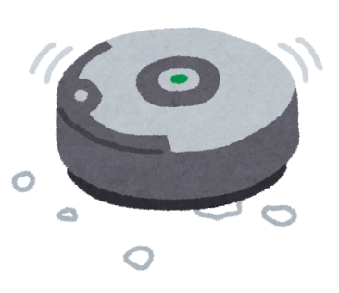
はじめに： EMC設計対策技術者を取り巻く環境
たとえば、ロボット掃除機を作るには・・・
バッテリ回路設計
デジタル回路設計
無線通信回路設計
EMC設計は
これらに深く関係
アナログ回路設計
機構・シールド設計
パワエレ回路設計
ノイズ測定・対策
評価規格・テストプラン
電子機器の高機能化、技術領域の細分化が進んでいるなかで、EMC設計対策の
技術者には全体を俯瞰できるアーキテクト的なスキルが求められる。
➡ 本コンテストのIoT 開発モジュールを⽤いたアプリケーション開発を通じて、
モノづくりに必須である回路設計とEMC 設計対策を実体験し、スキル向上を図る。

Slide 5
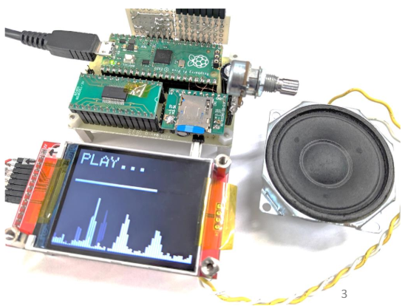
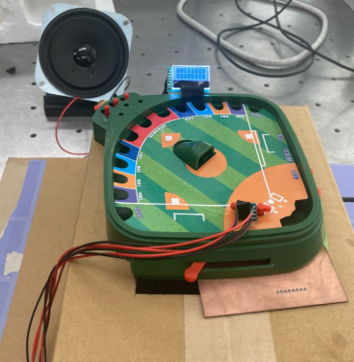
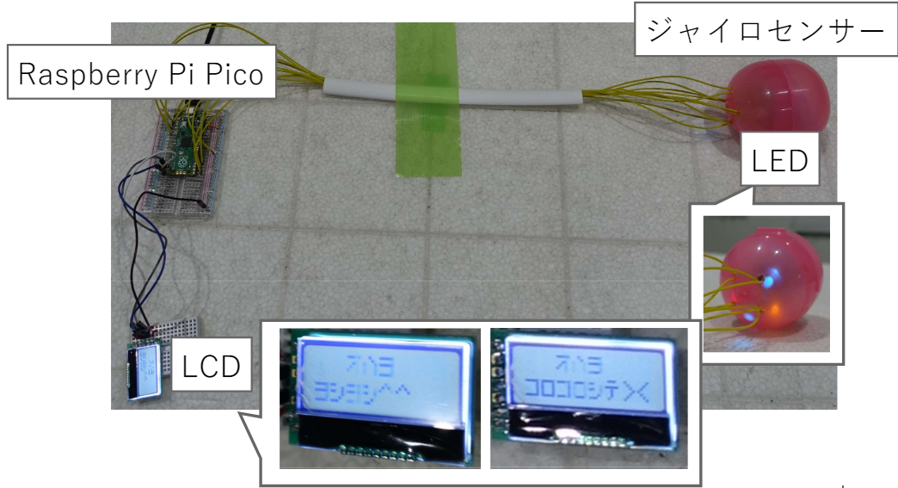
第５回 EMC設計対策コンテスト
今年から
年齢制限なし！
初心者
大歓迎！
コンテストのねらい：
IoT 開発モジュールを⽤いた EMC 設計対策を実体験、および参加者間での
議論・意見交換を通じた、次世代のEMC研究者・技術者の育成。
コンテストのポイント：
・学生・社会人の若手研究者・技術者 ２名１チームで参加。
・配布する 汎用IoTモジュール（Raspberry Pi pico他）と他の
モジュールや部材を用いて、独自アプリケーションを開発
・リアルな設計・開発を経験し、電子機器設計スキル、及び
EMC設計対策技術の向上をねらう。
・参加費※：学生 11,000円/チーム
社会人 18,000円/チーム
【過去の作品例】
FMラジオの再生および
SDカードへ録音・再生
超・野球盤
コロコロすると4段階に
動作するおもちゃ
※最終プレゼンを実施する、電気・電⼦機器のEMCワークショップ（通称 湯沢WS）への参加費用は別途必要となります。
参考として、昨年度のワークショップ現地参加費用（昨年度はコンテスト参加者割引未導入） は、一般9,000円／⼈、
学⽣4,000円／⼈ でした。

Slide 6
第５回 EMC設計対策コンテストの主なスケジュール
7/1(月) 17:00-18:00 | コンテスト説明会 オンライン | コンテストの課題内容とスケジュールの説明。
7/22の週 | 構想共有会＋昨年度の体験談 オンライン | 作品の構想案の共有、及び昨年度コンテスト参加者の経験談と相談会。
8/28(水) 10:00-17:00 | EMC基礎ワークショップ かわさき新産業創造センター AIRBIC オンライン | コンテストの取り組みの参考になるEMC基礎技術講座（参加費無料）。
9/上旬 | 設計ツール講習会（調整中）オンライン | 回路図および基板設計ツールの講習会。
9/30の週 | 中間報告１回目 オンライン | 進捗確認、質問・相談、情報交換の場。
11/4の週 | 中間報告２回目 オンライン | EMC本番評価（下記 11/E）前のノイズのプリ評価に基づくノイズ発生メカニズムの分析、及び対策方針などの中間報告とディスカッション。
11/21(木),22(金) | EMC測定会 ADOX福岡＠北九州 | 対策前後の放射ノイズを実測し、対策効果を検証。 現地参加できない場合は、オンライン参加も検討。
12/5(木),6(金) | 最終プレゼンおよび表彰 EMC湯沢ワークショップ（場所 調整中） | 取り組みの最終報告を湯沢ワークショップ参加者の前で プレゼン。
本日
詳細日程未定の項目は、参加者の予定を踏まえて日時を決定。

Slide 7
第５回 EMC設計対策コンテストの主なスケジュール
7月 | 8月 | 9月 | 10月 | 11月 | 12月
設計対策コンテスト 日程
コンテスト
募集期間
~ 7/12(金)
企業の夏季休暇
▲コンテスト説明会(7/1(月))
▲構想共有会(7/22の週)
▲【調整中】設計ツール説明会(9/上旬)
▲EMC基礎WS(8/28)
▲中間報告１回目
（9/30の週）
▲中間報告２回目
（11/4の週）
▲EMC測定＠ADOX福岡
(11/21(木),22(金))
▲最終報告会
＠湯沢WS
(12/5(木),6(金)）
参加者の
取り組み
エントリー
プレゼン資料まとめ
作品の構想・仕様検討、開発、動作検証
ノイズ プリ評価・
分析・対策検討
対策効果の検証

Slide 8
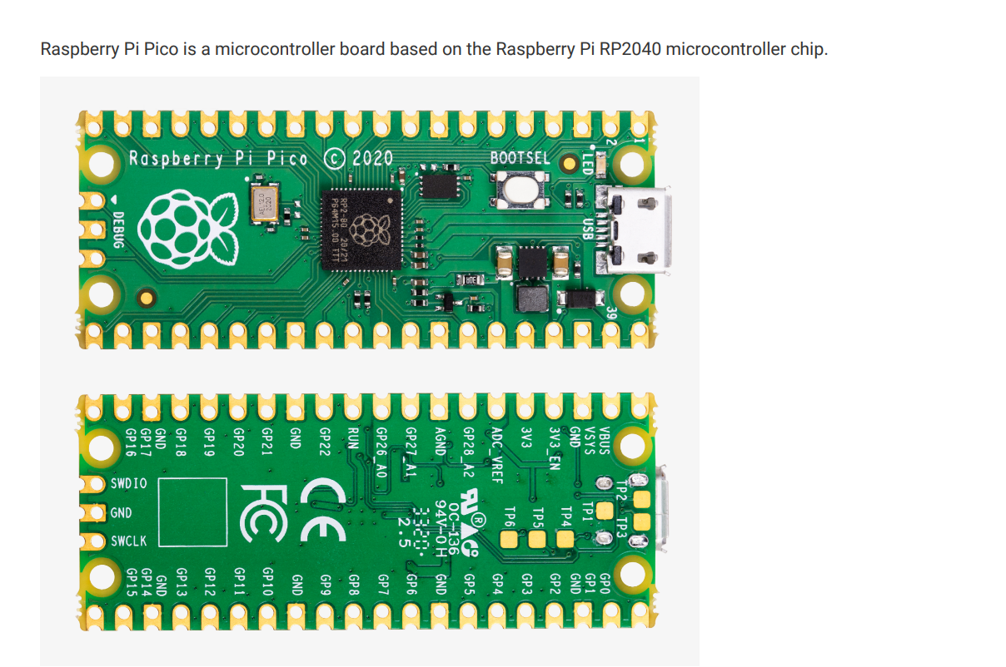
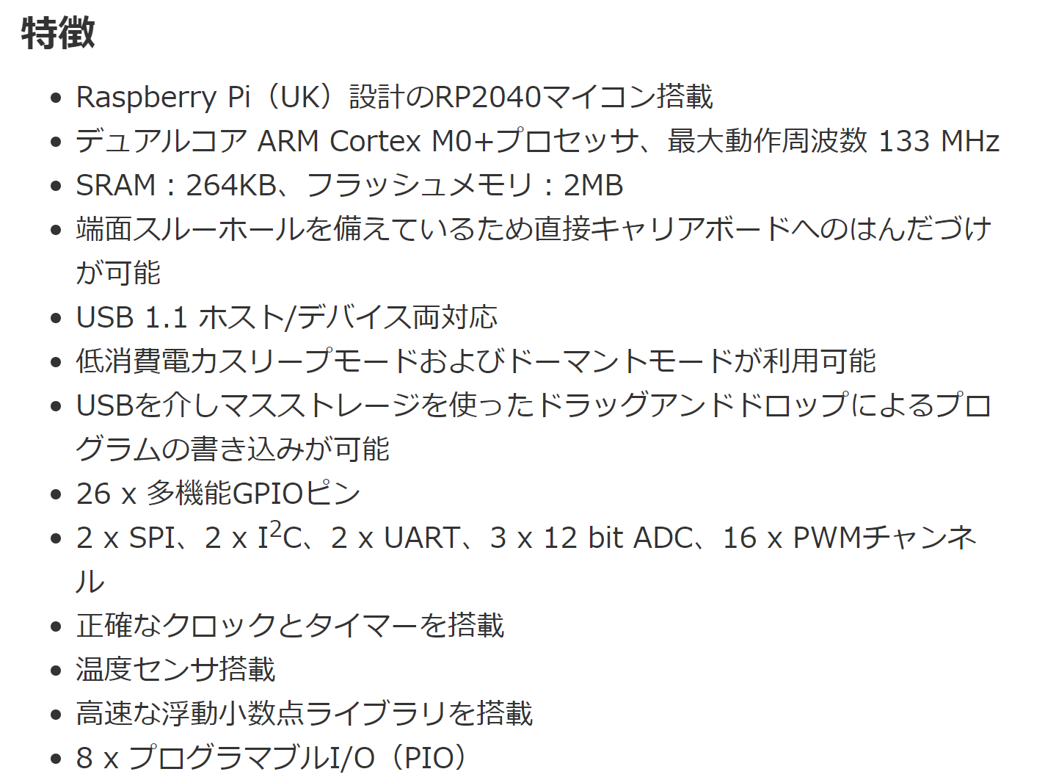
Raspberry Pi Picoについて

Slide 9
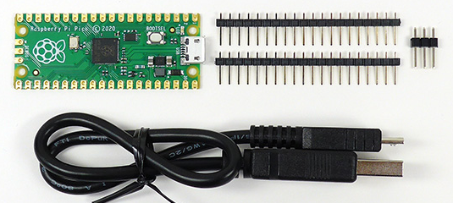
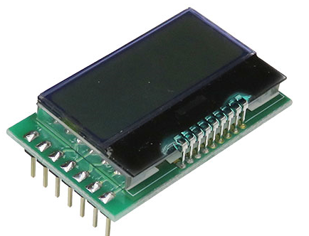
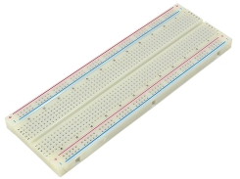
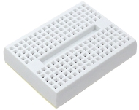
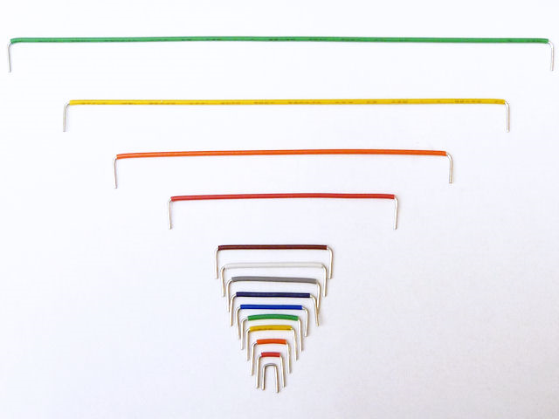
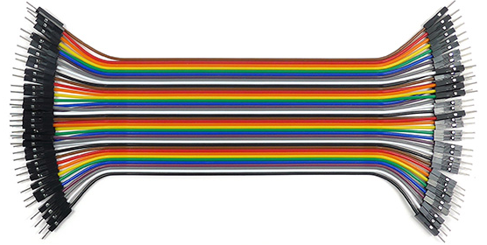
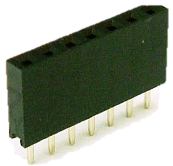
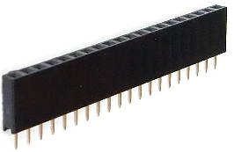
コンテスト参加チームに配布するキット
＃ | 名称 | 個数
１ | Raspberry Pi Pico基本キット（本体、ピンヘッダ、USBケーブル） | 2
2 | 温湿度センサ | 1 | No image
３ | LCD表示器（7セグメントLEDシリアルドライバモジュール付） | 1
4 | ブレッドボード(大) BB102（穴数：830） | 1
5 | ブレッドボード(小) BB601（穴数：170） | 1
6 | ジャンパワイヤ(オス-オス) ストレート | 1
7 | ジャンパワイヤ(オス-オス) フラット | 1
8 | ACアダプタ（5V2A USB Type-Aメス出力） | 1
9 | 【プリント基板用】ピンソケット（メス）１×７（７Ｐ） | 1
10 | 【プリント基板用】ピンソケット（メス）１×２０（２０Ｐ） | 2
#1は作品での使用必須（配布確定）。
#2以降は作品づくりの検討用サンプル部材ですが、変更の可能性がございます。近日中に構成を決定いたします。
作品に用いていただいてもOKです。

Slide 10
コンテスト規定（１）
配布されたRaspberry pi pico(1つ以上)、SPIもしくはI2C通信用デバイス、
通信の実施確認手段（例：LCDモジュール）を必ず入れること。
  他のセンサやモーター、各種ノイズ対策部品の追加は自由。オリジナリティのある作品を期待しています。
  配布品に含まれるブレッドボードは、Pico、上記通信用デバイスを接続して構成される
  アプリの構想検討・動作検証にご利用ください。
  ブレッドボードに代わる専用基板の開発は任意ですが、本番の作品開発、ノイズ評価・対策には、
  是非ご自身の手で開発された基板を適用されることを期待いたします。
EMC対策にかけるコストを明らかにすること。
  マルツオンライン，Rs-online.com，秋月電子通商など価格確認可能なサイトの値段を基準とする。
  ※ 研究室所有品で流通していない部品（ディスコン品）を使う場合、類似部品の価格とする。
  金属筐体などで価格算出が困難な場合は、その仕様を明らかにすること。
  基板製造をおこなった際はそのコストも明らかにすること。
picoの動作、及びEMC設計内容がわかるようにすること。
具体的には、下記をわかるようにしてください。
作品全体の回路図、作品の動作が分かるフロー図とPicoのプログラム内容。
基板や筐体を含む全てのノイズ設計・対策についての意図。 基板設計する行う場合は、アートワークも明示すること。

Slide 11
コンテスト規定（２）
コンテスト作品の制約事項（次ページの図を参照）
  Raspberry pi picoを基板※１上に配置。
  SPI、もしくはI2C通信を介してRaspberry pi picoとデバイス（例：温度センサ）を接続。
  基板設計する場合、基板サイズ、層数の制約はありません。
  SPI、もしくはI2C通信が正常に行われていることの確認手段を準備すること（例：LCDモジュール表示）。
  Raspberry pi picoには、USBコネクタを介して５Vを給電する（EMC評価時は事務局で給電用ケーブルを準備します）。
  SPI, I2C通信用デバイス（例：温度センサ）には、Raspberry pi picoから給電でも、電池供給でもOKです。
その他
  EMC測定会ではpico給電用USBコネクタ以外に、1系統の直流電圧源（許容電流≦3A)を準備。他のセンサやモータなどに利用できます。
  プリント基板は、PCBgogoなどの海外メーカや、P板ドットコムなどの試作基板サービスを使って各チームで製作ください。
    海外メーカは製造＋送付で約2~3週間程度の模様。
    プリント基板作成・入手まではブレッドボードを使用してアプリケーション開発を進める。
    プリント基板作成については、参考にメーカ情報などを展開します。
  本スライドの最後のFAQも確認ください。
※ １ ブレッドボード、もしくはご自身で開発した基板

Slide 12
コンテスト作品の制約事項
参加者で準備（配布物を含む）
EMC測定会時は運営側で準備
【制約❶】Raspberry pi picoを使用
【制約❸】
SPI、もしくはI2C通信が確認できるデバイスを使用
（例）7セグメントLCDモジュール
【制約❷】
picoとデバイス※2を、SPI、もしくはI2C通信で接続すること。
基板※1
VBUS
5V
Raspberry pi pico
動作確認用
モジュール
デバイス
(例)温度センサ
DC電源
5V
3.3V＋GND
USB
ｺﾈｸﾀ
その他、ノイズ対策部品、
作品固有の部材など
【制約❹】
picoには、USBコネクタを
介して５Vを給電する。
その他、DC電源
1系統を準備（≦３Ａ）
【備考】
SPI、もしくはI2C通信デバイスへの
給電は、picoからの供給に加えて、
電池など外部電源からも可能。
※1 設計した基板、もしくはブレッドボード

Slide 13
評価基準
中間報告 １回目 | 進捗確認の場につき、評価対象外
中間報告 ２回目 | １）構想段階で考えたEMC設計内容 ・作品仕様（回路/基板/ハーネス構成）から想定しうるノイズ発生個所 ・想定ノイズを抑制するためのEMC設計方針 ２）作品のノイズ特性のプリ評価、及びメカニズム分析と対策検討 ・活用できる測定装置や治具を用いて、どのようにノイズ評価を進めたか、 また、ノイズ発生のメカニズムを分析したか。 ・ノイズ低減のための対策案
EMC測定会 ＠ADOX福岡 | 本番の放射ノイズ測定の場につき、評価対象外。
最終報告 ＠湯沢WS | ３）作品のすごさ、面白さ ４）ノイズ分析、評価手法の多彩さ、レベル ５）ノイズ設計・対策のすごさ （FAQ10を参照） ６）最終プレゼンの内容（資料、プレゼン、質疑、このコンテストで学んだこと）

Slide 14
マルチメディア機器の主なEMC試験（エミッション）
伝導エミッション
伝導妨害試験
0.15MHz
妨害電力試験
放射エミッション
1MHz
30MHz
100MHz
300MHz
1GHz
5GHz
本コンテストでは３０M～1GHz（もしくは300MHz）の放射エミッションを評価対象とします。
EMC測定会においては、サイトの空き状況、及び参加チーム数などから、
車載機器の放射ノイズエミッション試験規格での実測となる可能性もございます。

Slide 15
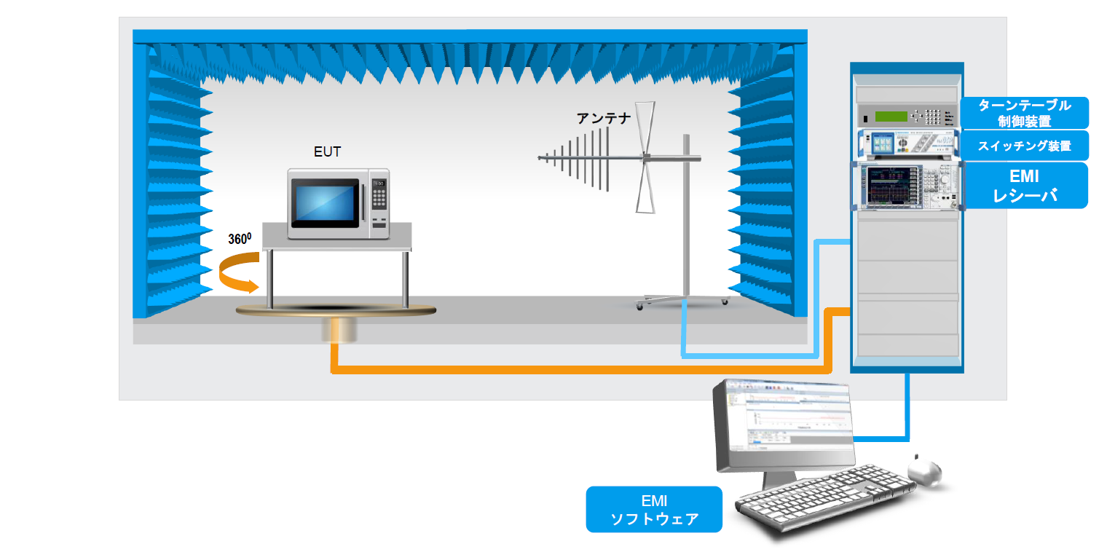
放射ノイズ測定のイメージ（例：マルチメディア機器※）
出展： ROHDE&SCHWARZ EMC計測のヒント 2022/06/02
※車載機器の放射ノイズエミッション試験では、テーブルは回転しない。

Slide 16
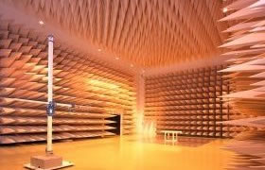
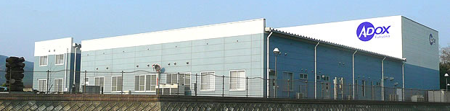
EMC試験施設の概要
試験場所： ADOX福岡 EMCサイト（福岡県直方市植木1245-2）
アクセス： 福岡空港から地下鉄と高速バスを利用
福岡空港駅⇒天神駅（地下鉄：約12分）
＆ 天神バスセンター⇒直方PA（高速バス：約40分）
＆ 直方PA⇒試験場 800m（徒歩：10分、タクシー：3分）
試験日時（予定）：11/21(木), 22(金) 終日
・各チーム1日1回測定（初日の測定後、対策検討いただき、２日目に最終測定）。
・測定帯域は30M～1GHzを予定。その他の測定条件は参加チーム数を鑑み調整。

Slide 17
コンテストの表彰
・最優秀賞
・優秀賞
・IEEE EMC Society Japan Joint /
Sendai Chapters Young Engineer Award
・その他
是非参加して、受賞を狙ってください！

Slide 18



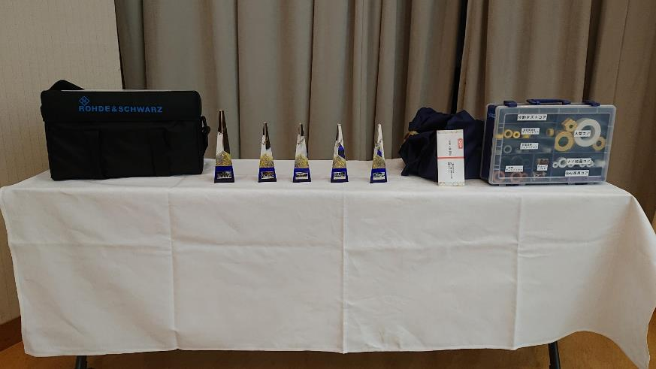
協賛・後援（現状確定分）
協賛各社
IEEE EMC Society
Japan Joint/Sendai Chapters
後援各社
星和電機株式会社
Quadcept株式会社
各社様へ改めて感謝申し上げます

Slide 19
FAQ1
Q:EMC設計はわかっても、何を作ればよいのかわからない。
A:身の回りのものから題材を見つけてみてください。
Raspberry Pi Pico/ラズパイpico、電子工作/ジャイロ/モータ/…などで検索すると、参考になる
Youtube動画やWeb記事がたくさん見つかります。また昨年のコンテストの作品も補足資料として
つけていますのでこれらを超える作品を期待しています。
Q:危険そうなものも作ってよいのか？
A:各所属機関の安全基準は守ってください。制作中の事故について事務局では責任を負えません。
Q:大きさに制限はあるのか？
A:基本的にありません。評価は台の上に載せるので、もし1mを超えるような大型のものを検討して
いるなら事務局に事前相談ください。なお、コンテスト会場への運搬は自費扱いです。
Q:配布キットの部品は使ってよいのか？
A:問題ありません。部品の詳細仕様を理解し、発表に備えることはあなたのプラスになるでしょう。
Q:放射ノイズの測定会はどの規格で行うのか？
A:マルチメディア機器の評価規格であるCISPR32,もしくは車載機器の評価規格CISPR25に準拠して行います。

Slide 20
FAQ2
Q:電池駆動の作品を想定しているんですが？
A:配布のpicoは USB DC5V有線接続で行っていただきますが、その他のセンサや駆動装置への電源供給は
自由にしてください。
Q:通信ケーブルへのノイズ対策は可能か？
A:OKです。
Q:アプリに電流制限はあるの？
A:電源ケーブルは各チームが共通で用いるので、ケーブルが溶けるほど電流を引き込んでは
いけません。EMC評価じに暗室備え付けの外部直流電源から電源を供給する予定のチームで、
供給電流が３Aを超える作品を検討している場合は、事務局に事前相談ください。

Slide 21
FAQ3
Q:配布のブレッドボードは2個あるので、2つのボードを使った作品でも良いのか？
A:問題ありません。（事務局から配布はしませんが、）3個以上のボードを使っても問題ありません。
また、この機会にEMCを意識した基板レイアウトを経験されることを期待しております。
Q:ボード2個を使った作品の場合、通信線はどちらも引き出すのか？
A:原則１つのボードが通信を実施すれば、問題ありません。
Q:無線アプリを作ってもOKか？
A:OKです。

Slide 22
FAQ4
Q:配布されたブレッドボード上に直接対策部品を実装しても良いのか？
A:まったく問題ありません。コンテスト規定どおり、どこに何を入れたかはわかるようにしてください。
Q:マイコンの動作周波数を変更しても良いのか？
A:内部クロックは固定です。
Q:ノイズ測定会での作品の動作は、作品の想定動作である必要があるか？
A：基本的にはそうしてください。ただし、間欠動作などノイズが測定しづらい仕様の場合は
ノイズ測定会では、連続動作など動作条件を変更するなど調整させてください。

Slide 23
FAQ5
Q:ノイズ測定条件(EMIレシーバの掃引速度）は作品に合わせるのか？ 固定なのか？
間欠動作の機器はどうなるのか？
A:多数のチームを短時間で計測するので、作品の動作に合わせた計測器の設定はできません。
Q:当日、対策をする時間はあるのか？
A:対策時間を設ける予定です。2日間の測定おいて、初日に各チーム１回測定し、その結果を
踏まえてノイズ対策を行い、2日目に最終測定を想定しています。
Q:基板を制作したいが、予算がない。事務局は助けてくれないのか？
A:すみません。事務局も予算がありません。有名なP板.com（日本）より安い海外サイトは
たくさんあります。ただし、海外サイトの場合、納期や品質には注意が必要です。
プリント基板製造については、CQ出版「トランジスタ技術」でも定期的に特集されています。

Slide 24
FAQ6
Q:ボード設計を行いたいが、CADの知識がない。
A:非商用目的にて、無料で利用できるQuadceptをご案内いたします。
本ツール講習会を9月上旬で調整中です。この機会に使い方を習得してください。
https://www.Quadcept.com/ja/public/community/index.html?aid=sitetop
Q:基板を新たに作成する際の部品はどこから購入できるのか？
A:オンラインショップでマイコンなど部品のみの販売も行われています。
Q:解析ツール（HFSSや、CST-Studioや、ADSなど）を使ってもよいのか？
A:解析ツールでEMC設計対策の指針検討、ノイズ分析など積極的に取り組んでみてください。
ただし、コンテストにおいて解析ツールの利用が審査のプラスになるのかマイナスに
なるのかは解析ツールの使い方次第です。
Q:事前にサイト測定してからADOX福岡でのEMC測定会に持ち込んでも良いのか？
A:問題ありません。ただし、事前のサイト測定自体は、審査の対象にはなりません。

Slide 25
FAQ7
Q:応募作品は箱に入れる必要があるのか？
A:必要ありません。動作できる状態であれば、問題ありません。
Q:指導教官や助っ人に協力してもらってもよいのか？2人だけでやるべきなのか？
A:指導教官や助っ人に助けてもらうことを否定しません。ただし当日のプレゼンは
2人で行ってください。また、受賞した場合の受賞者は参加登録した2名のみとなります。

Slide 26
FAQ8
Q:どうしても2人集まらない。1名チームでの参加は可能か？
A:可能です。ただし、２人チームよりも取り組みの負荷が大きくなります。
それをご理解の上、途中棄権なきようお願いいたします。
Q：3名チームでの参加は可能か？
A : その場合は２名チームと１名チームの２チームでご参加ください。
Q:計測時にノイズはどこまで落とす必要があるのか？CISPRのクラスは何を基準に
するのか？基準値がないと設計できないのだけれど？
A:グループごとに作品が異なるため、ノイズの目標レベルは事務局側では設定しません。
各グループにおいて、発生するノイズをどのように分析し、有効な対策案を低コストで
導出し、どれだけ改善したかが評価の対象になります。
Q:コンテスト参加費以外に費用が必要か？
A:配布キット以外の部材費用・基板製作費用は各チームで負担ください。
EMC評価会は無料ですが、移動・宿泊費用については、各自ご負担いただきます。
また、最終報告の場である、湯沢WSへの参加費用は別途必要となります。

Slide 27
FAQ9
Q:参加登録後の参加辞退は可能か？
A:基本は辞退とならないように計画的な取り組みをお願いします。
途中で取り組み継続が難しくなった場合は、他の方との交代もご検討いただき、
その時点でご連絡をお願いします。どうしてもチームとして辞退せざるを得ない
場合もご連絡をお願いします。
Q：チームとして辞退する場合の参加費のキャンセルポリシーは？
A：参加登録されたチームから順次、配布物を発送いたします。
配布物発送前の辞退の場合、参加費のお支払いは不要です。支払い済であれば 返金致します。
配布物発送後の参加辞退については、参加費は返金されませんし、未支払の場合は
お支払いいただきます。なお、配布物の返却は必要ありません。他の用途にご利用下さい。

Slide 28
FAQ10
Q:表彰の規定はあるか？
A:表彰のうち、IEEE EMC Society Japan Joint / Sendai Chapters の Young Engineer Award
については規程があります。
24年12月31日現在で、34才以下であること。当該の賞のIEEEとしての正式授与時※に、
IEEE EMC Societyの入会手続きを終え会員であることなどが、表彰の規定となります。
詳細は、下記リンクを参照ください。
Young Engineer Award.pdf (ieee-jp.org)
https://www.ieee-jp.org/section/tokyo/chapter/EMC-27/linked%20files/Young%20Engineer%20Award.pdf
これについては、各チームにコンテスト参加申し込み時に、IEEE会員登録の意思確認をいたします。
同意いただけたチームが、当該の賞の選考対象となります。
※当該の賞は、コンテスト最終報告会での審査の後日、IEEE EMCSとして正式承認され、
それ以降の研究会（12月あたり）などの場で、正式授与式が開催される予定です。
Q: コンテストの評価基準にある、「ノイズ設計・対策のすごさ」とは具体的に何？
A: チームで目標設定したノイズ特性の実現に向け、いかに効果的・合理的な取り組みがなされたかが評価対象
になります。例えば、ソフト、回路、及び基板レイアウトなどの各設計にて、ポイントを押さえた設計・対策を行ったか。
それを低コストで実現できたか、など様々。

Slide 29
お問い合わせ先
コンテスト事務局
末永 、吉本、西本
連絡先E-mail： emcj-ws@mail.ieice.org

Slide 30
昨年度のコンテスト作品
・例１ 株式会社サーキットデザイン 矢花様
・例２ 三菱電機 古谷様・赤松様
・例３ 九州工業大学 三木様・南様
補足資料
その他の参加チーム含め、昨年度の最終報告書（公開許諾分）は、下記で公開中。https://www.ieice.org/cs/emcj/jpn/non-regular/nonregular-j.html#EMCcontest

Slide 31
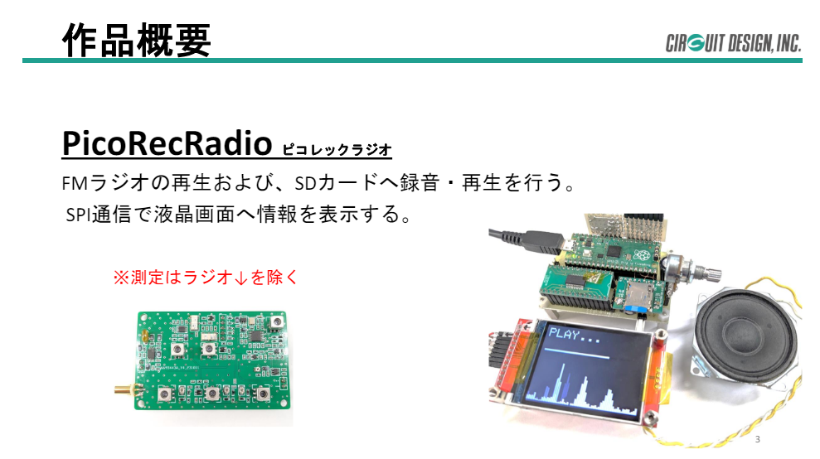
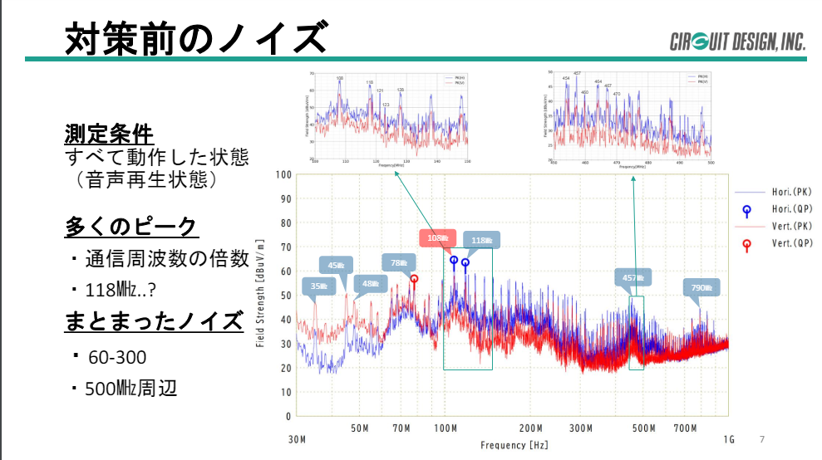
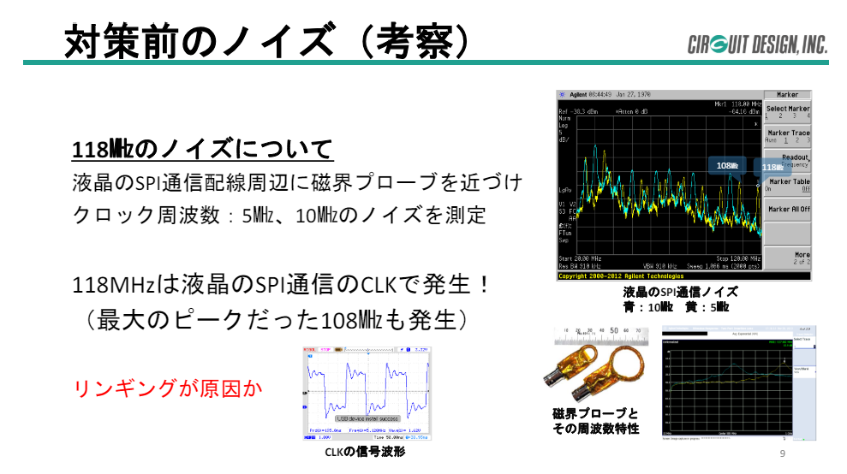
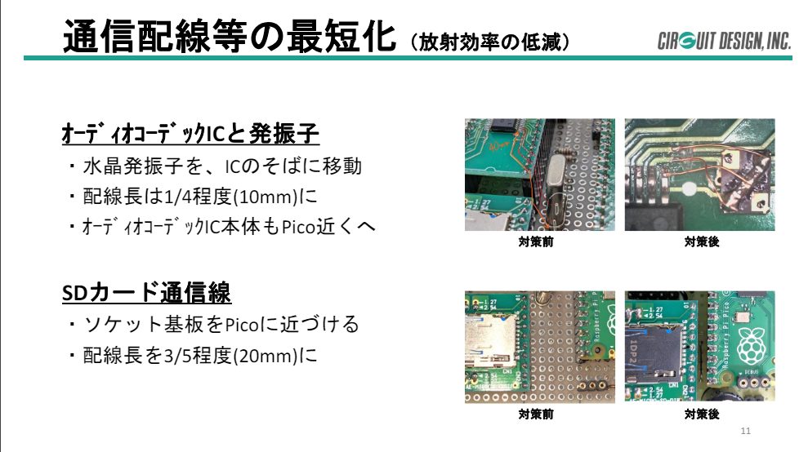
23年度 EMC設計対策コンテスト作品例１ 株式会社サーキットデザイン 矢花様

Slide 32
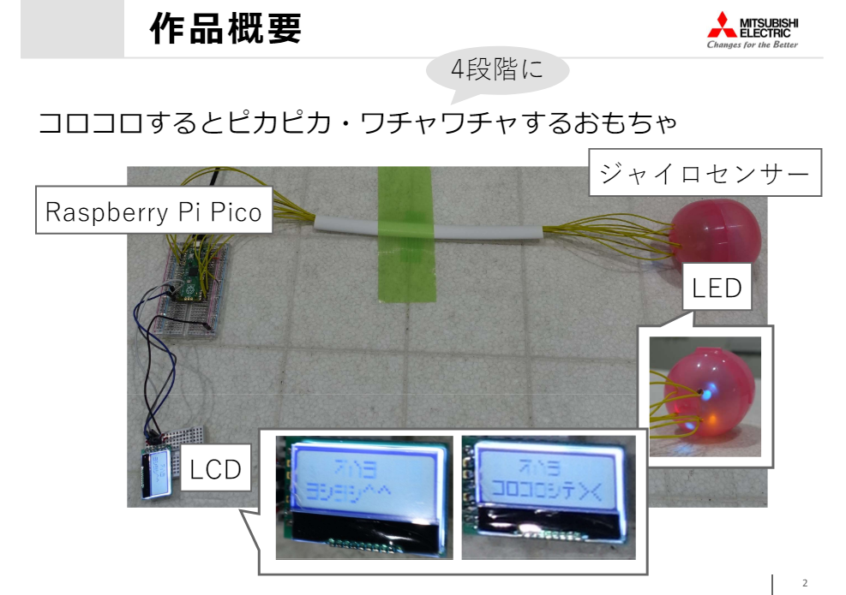
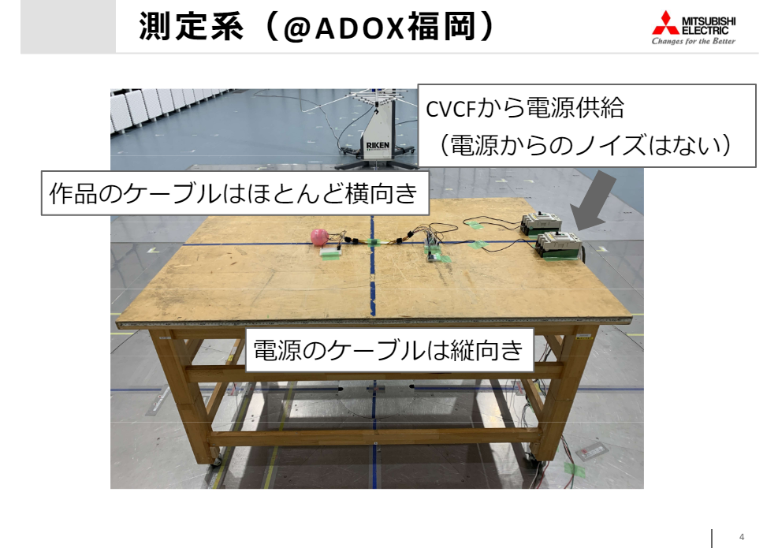
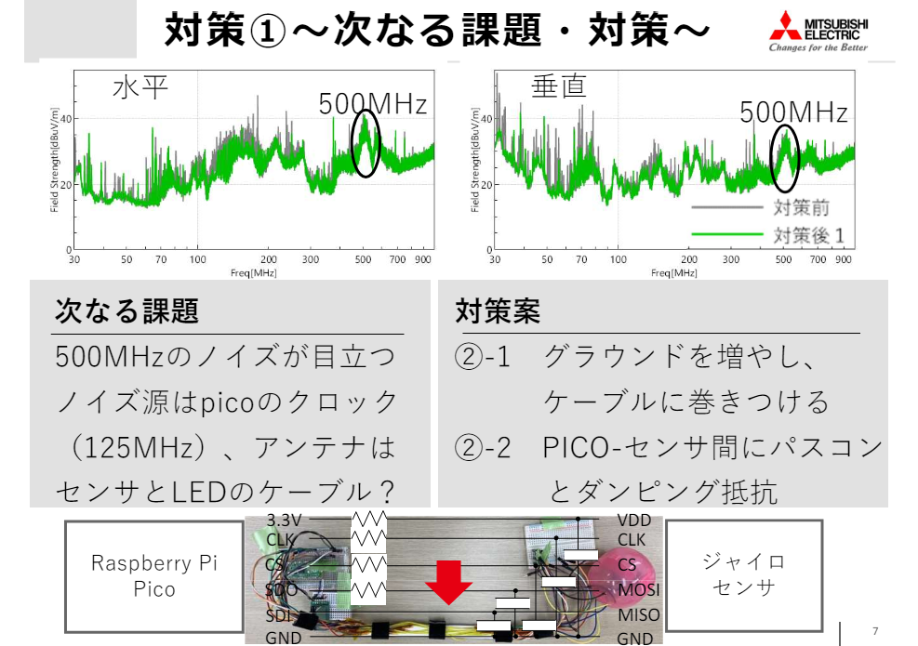
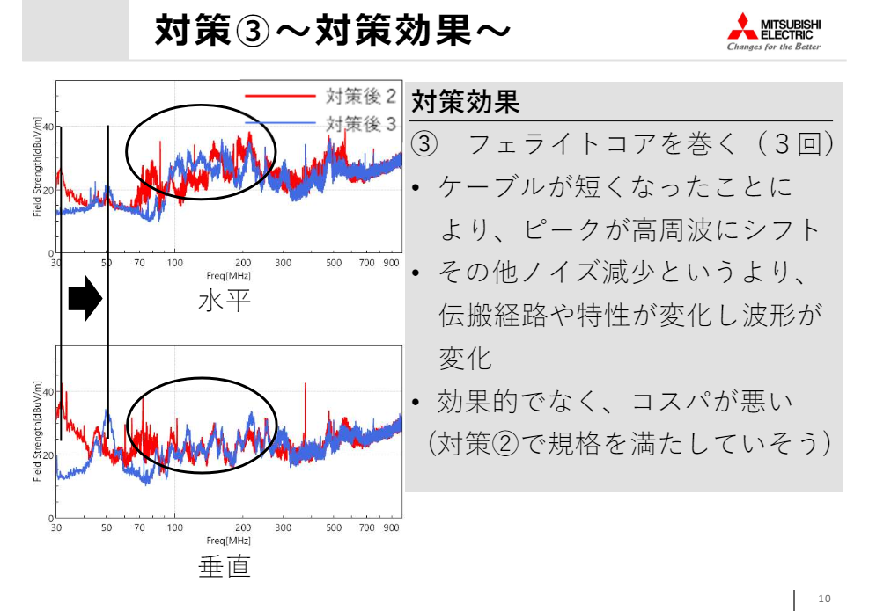
23年度 EMC設計対策コンテスト作品例２ 三菱電機株式会社 古谷様・赤松様

Slide 33
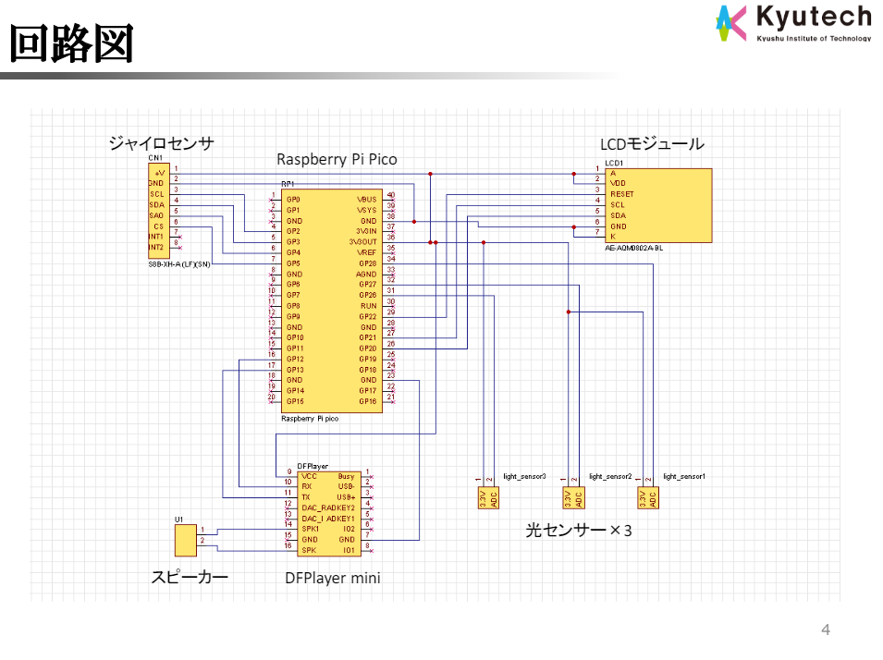
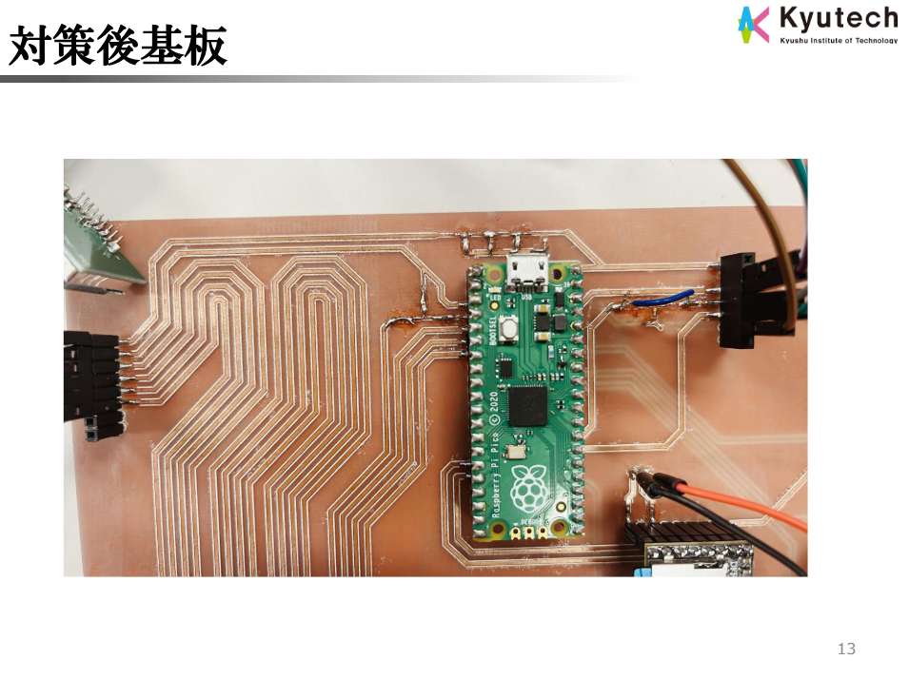
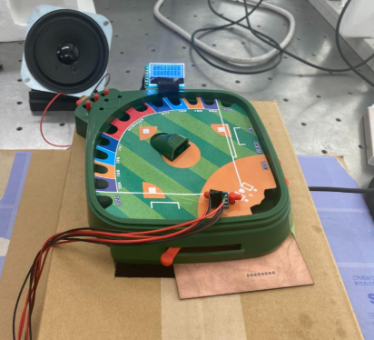
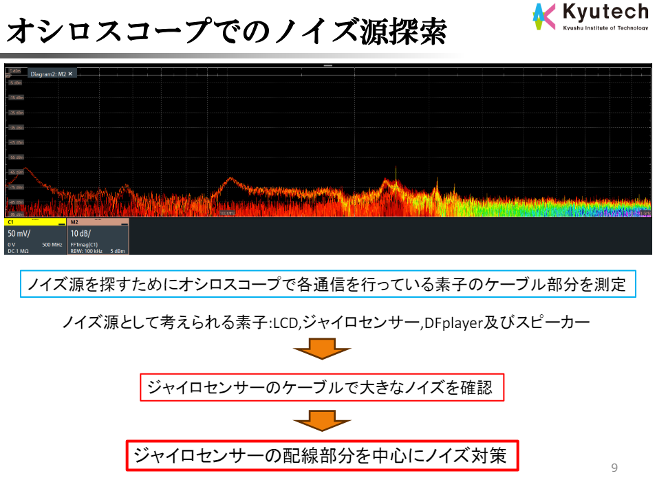
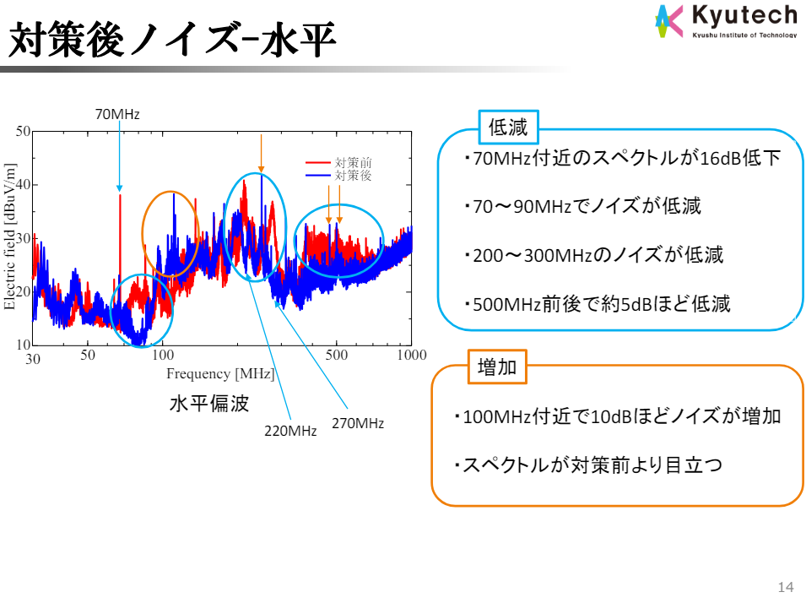
23年度 EMC設計対策コンテスト作品例３ 九州工業大学 三木様・南様

